Slide 1
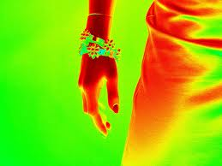
POP ART

Slide 2
Předchůdci pop artu

Slide 3
Robert Rauschenberg
využíval techniky serigrafický přenos (přenesení fotografie na plátno) a asambláž (malba + kombinace materiálů, nejčastěji z městského prostředí)
v 1984 vyhrál Grammy za design přebalu alba „Speaking in Tongues“ skupiny Talking Heads.
Díla: Bed, Brace, Canyon, Estate, Harbor, Monogram, Retroactive I, Tracer

Slide 4
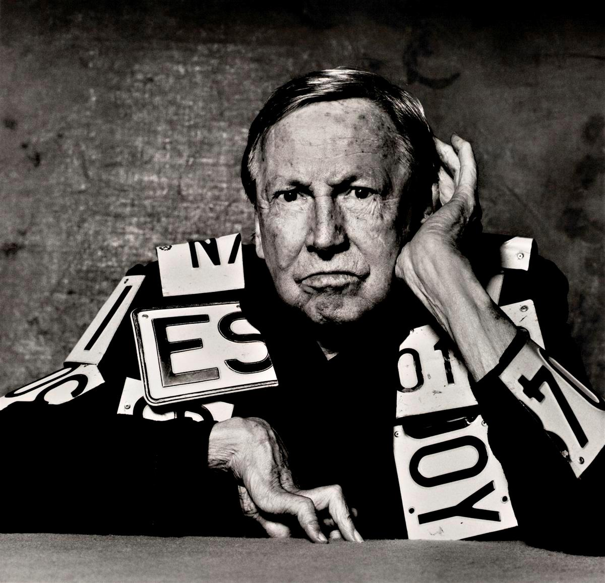
Retroactive I

Slide 5
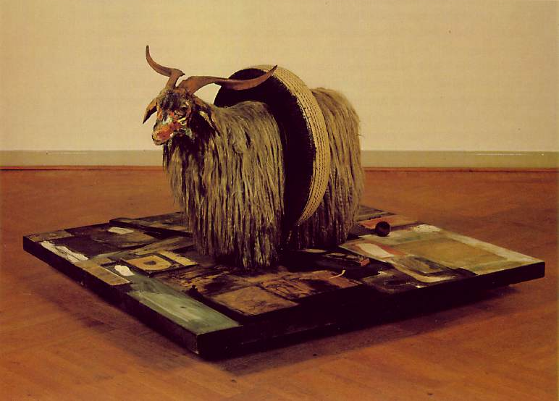
Estate
Monogram

Slide 6
Jasper Jones
s Rauschenbergem vytvářel výlohy pro klenotnický obchod Tiffany’s
široké a výrazné tahy štětcem, vliv abstraktního expresionismu
zobrazuje konkrétní motivy –např. vlajky, terče, mapy
díla: Flag, White Flag, Flag above White with Collage, Target with Four Faces, Target with Plaster Casts, Green Target, Grey Alphabets, Flag on Orange Field, Three Flags, False Start, Painted Bronze (Ballantine Ale), Painted Bronze (Savarin), Painting with Two Balls, Map, Device, Fool's House, Souvenir 2, Watchman, Scent, Cicada, Dancers on a Plane, In the Studio, Untitled, Racing Thoughts, Summer, Spring, Fall, Winter, Green Angel

Slide 7
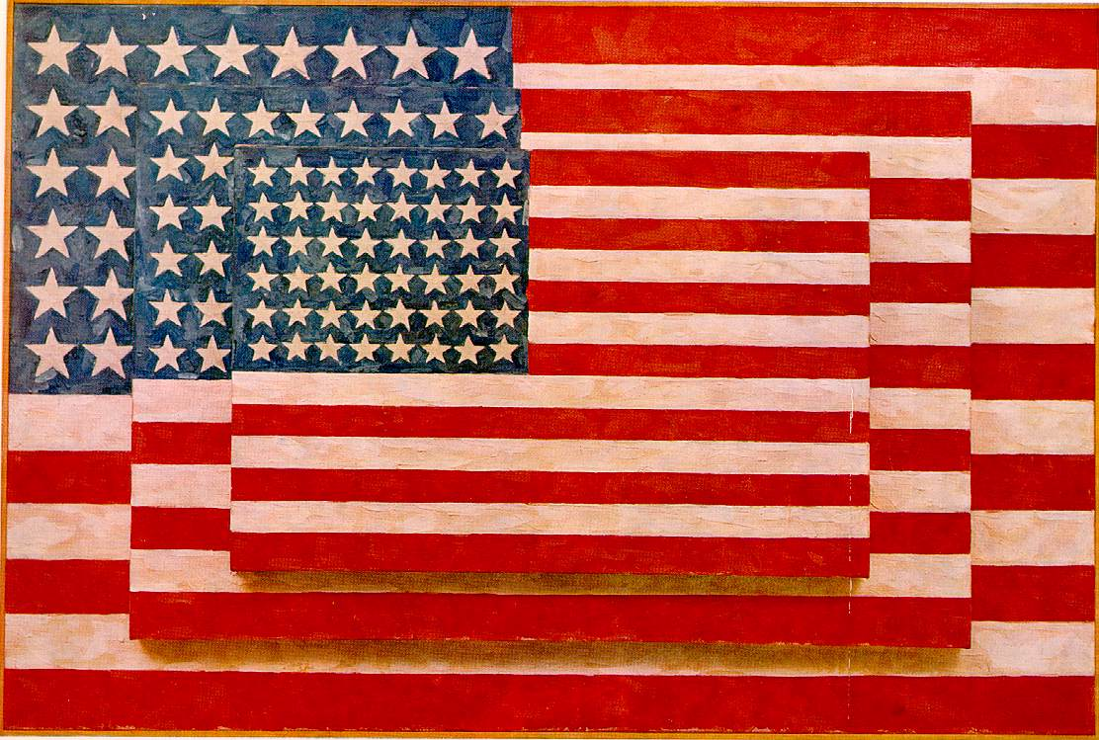
Three Flags

Slide 8
Watchman

Slide 9
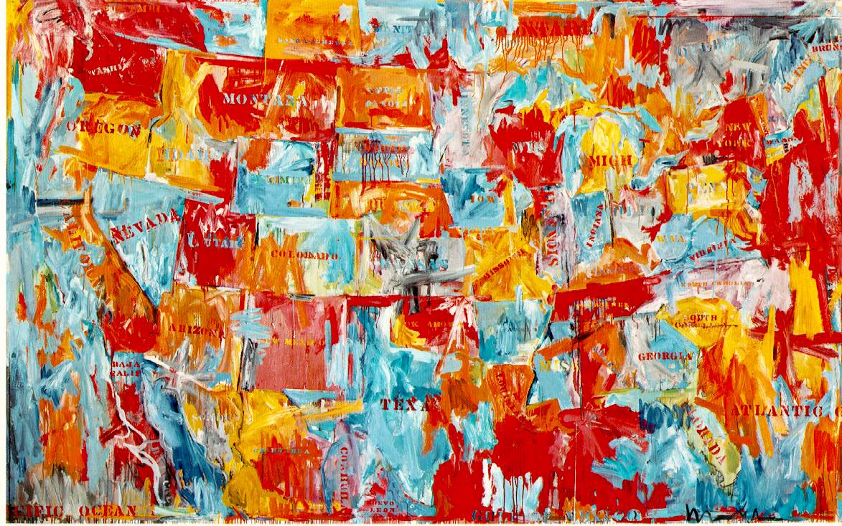
Map

Slide 10
Předchůdci pop artu byli také již ve 20. letech 20. století
Charles Demuth(Trees and Barns: Bermuda, Modern Conveniences, My Egypt, The Figure 5 in Gold, Buildings, Lancaster) a
Stuart Davis (Blips and Ifs, Colonial Cubism, Edison Mazda, Egg Beater No. 4, G & W, The Mellow Pad, Percolator, Rapt at Rappaport's, Report from Rockport, Owh! in San Pao, Visa, New York Waterfront)
ve svých tehdejších dílech využívali populární reklamní design a americké komerční výrobky.

Slide 11
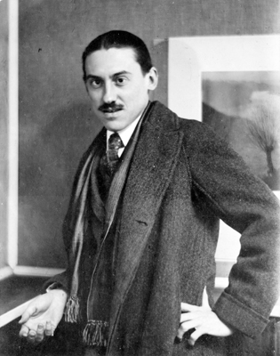
Charles Demuth
The Figure 5 in Gold

Slide 12
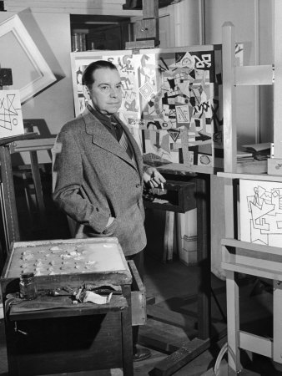
Stuart Davis
Blips and Ifs

Slide 13
Pop-art se zrodil uprostřed 50. let 20. století v USA jako reakce mladých výtvarníků na změny v poválečné společnosti. Byl ovlivněn populární hudbou a komerčním uměním. Pro pop-art je charakteristické přejímání motivů a techniky z předmětů denní potřeby. Inspiruje se velkoměstskou kulturou a jejími vizuálními projevy (fotografie, film, reklama a komiksy).

Slide 14
Stejným způsobem jako v USA se pop art projevil i v britském umění. Pop art neměl žádnou výraznou strukturu ani program a umělci pop artu nepořádali žádné velké skupinové výstavy, nicméně jejich umění mělo mnoho jednotících prvků i myšlenek.

Slide 15
Termín pop art byl poprvé použit anglickým uměleckým kritikem Lawrencem Allowayem v roce 1958 k popisu obrazů zachycující poválečný konzumní styl života. Počátky britské větve pop artu jsou spojeny s londýnskou skupinou Independent Group tvořenou mimo jiné Richardem Hamiltonem a Eduardem Paolozzim.

Slide 16
Richard Hamilton
jeden znejvýznamnějších představitelů britského pop artu
vytvářel koláže
využívá symboly masmédií, reklamní slogany
navrhl obal desky Beatles –White Album

Slide 17
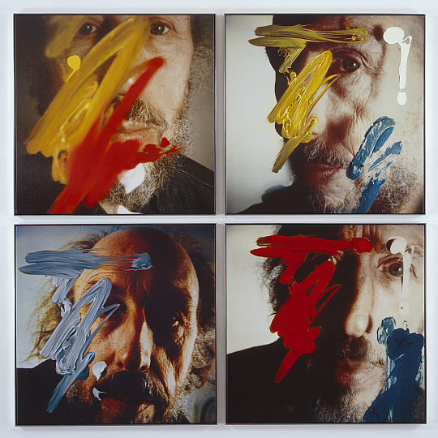
Čím jsou dnešní domovy tak odlišné, tak přitažlivé?

Slide 18
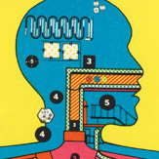
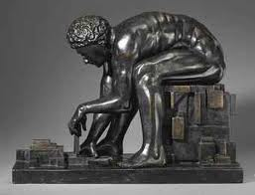
Eduardo Paolozzi

Slide 19
Pop art otevíral umění běžným lidem, se svými jednoduchými a otevřenými díly nebyl nijak složitý či hluboce duchovní jako abstraktní expresionismus. Popularizoval jinak elitářské umění, zdůrazňoval kýčovitost a barevnost obyčejna, byl vírou v ironii i moc image. Hlavními rysy amerického pop artu je především používání velkých formátů, zářivých nebo naopak mdlých barev.

Slide 20
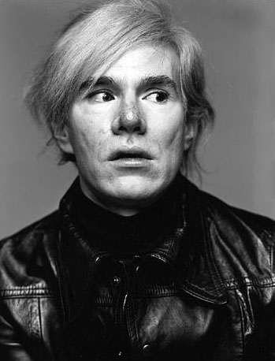
Hlavní osobností
amerického pop
artu je výtvarník
slovenského původu
Andy Warhol.

Slide 21
Andrew Warhola, známější jako Andy Warhol, se narodil 6.srpna 1928 v Pittsburghu v Pensylvánii, byl americký malíř, grafik, filmový tvůrce a vůdčí osobnost amerického hnutí pop artu. Během 60. let se Warhol vypracoval z tvůrce na jednoho z nejproslulejších amerických umělců své doby. Začal malovat známé americké produkty, jako např. plechovky Campbellovy polévky od společnosti Campbell Soup Company. Také se věnoval tvorbě portrétů takových známých osobností, jakými byli například Marilin Monroe, Elvis Presley nebo Muhhamad Ali. Mimo jiné navrhl dnes již proslulou láhev na Coca-Colu. V této době Warhol založil umělecké studio „The Factory“, v němž se obklopil širokou škálou umělců, spisovatelů, hudebníků a undergroundových celebrit. V srpnu 1962 začal Warhol s masovou produkcí síťotisků. Snažil se tak vytvářet umění nejen z masových výrobků, ale i v masovém měřítku. Tím, že v průběhu tvůrčího procesu minimalizoval pohled na věc, rozpoutal uměleckou revoluci - jeho práce se staly velmi rychle nejenom kontroverzní, ale i populární. Zemřel v New Yorku 22.února 1987.

Slide 22
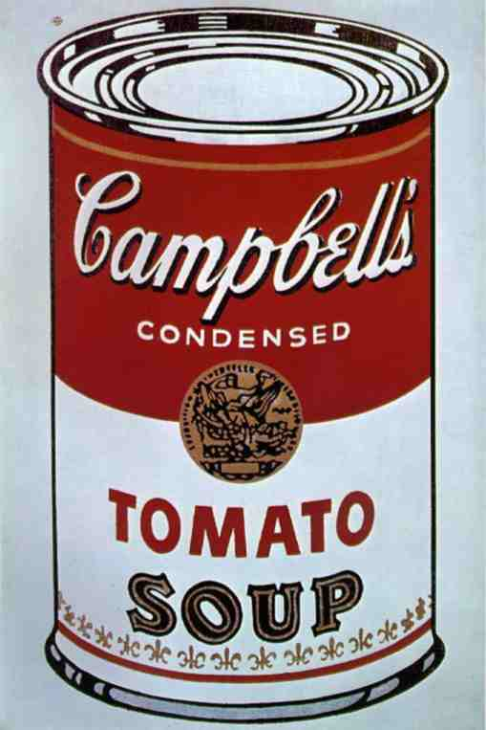
Green Coca-Cola bottles
Campbell's Soup Can

Slide 23
Marylin

Slide 24
Marlon
Brando

Slide 25
K dalším představitelům patří Claes Oldenburg, Jim Dine, Roy Lichtenstein nebo Tom Wesselman.

Slide 26
Claes Oldenburg
původem Švéd, působil vUSA
Sochař - soft sculptures (vycpaná látka, hlavní motiv sochy měkkost)
repliky běžných předmětů v mnohonásobné velikosti
vlastní umělecký ateliér –The Store

Slide 27
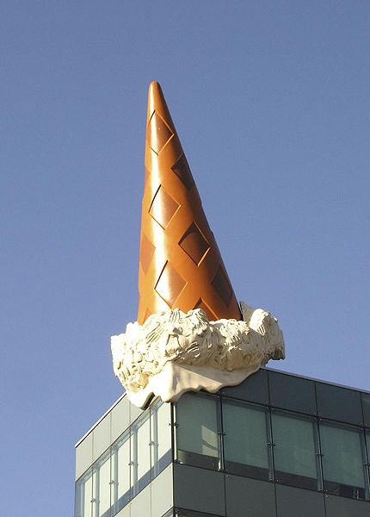
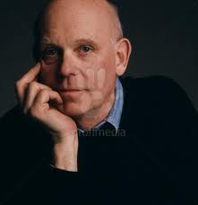
Claes Oldenburg

Slide 28
Roy Lichtenstein
Američan
inspirace komiksy, kreslenými seriály, reklamou
vystředěný obraz, text v bublině, omezená škála barev
benday dots –velké puntíky, zobrazují tiskový rastr
ironie, parodie,využívá prvky masové kultury

Slide 29
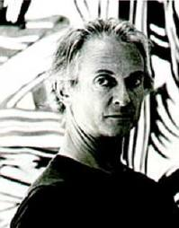
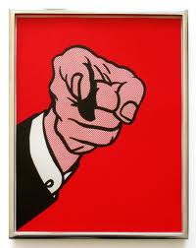
In the Car

Slide 30
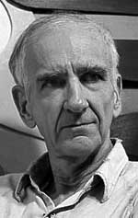
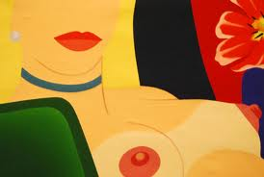
Tom Wesselman

Slide 31
Jim Dine
náměty ze starších uměleckých směrů, často parodie
asambláže (sekačka na trávu nebo kartáček na zuby, které pouze připevnil na plátno)
věřil, že barva může zprostředkovat a přenášet pocity

Slide 32
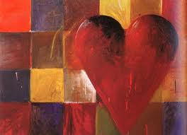
My name is Jim Dine

Slide 33
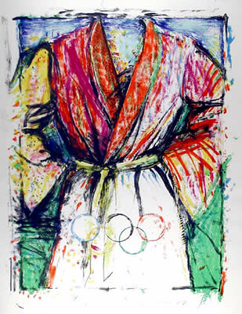
Olympic robe

